Slide 1


GERSolar
INEDES
Universidad Nacional de Luján
DETERMINACIÓN DE LA CANTIDAD DE AÑOS DE MEDICIÓN NECESARIOS PARA LA EVALUACIÓN DE LA RADIACIÓN SOLAR GLOBAL A NIVEL DE SUPERFICIE EN URUGUAY Y CONSECUENCIAS ECONÓMICAS DE EVALUARLO INADECUADAMENTE
R. Righini, R. Aristegui

Slide 2
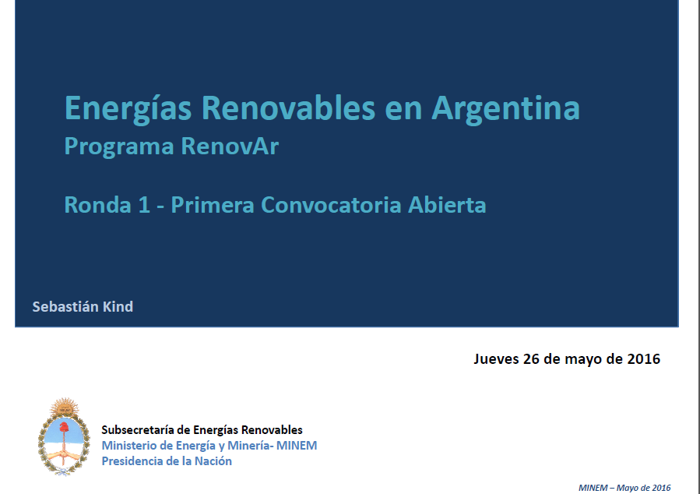

Slide 3
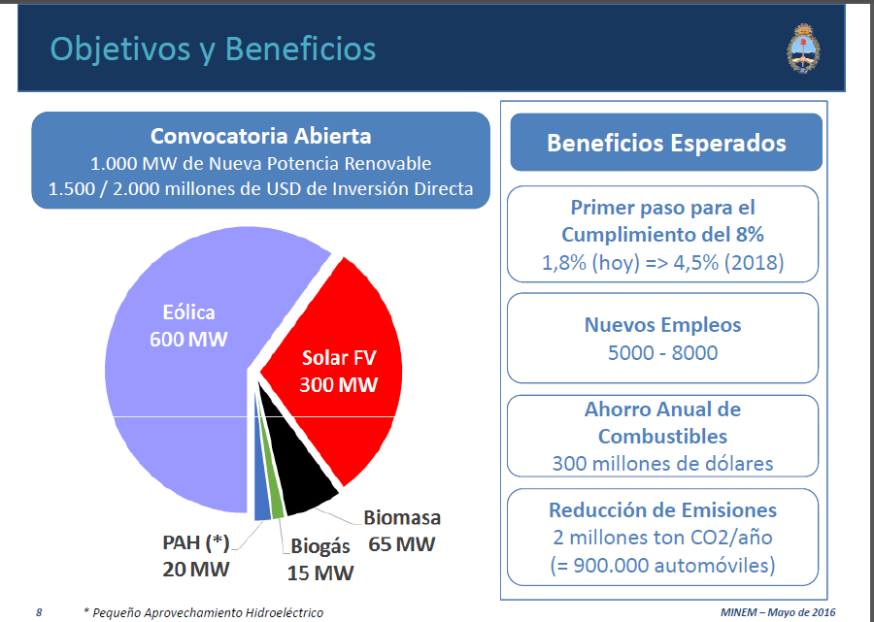

Slide 4
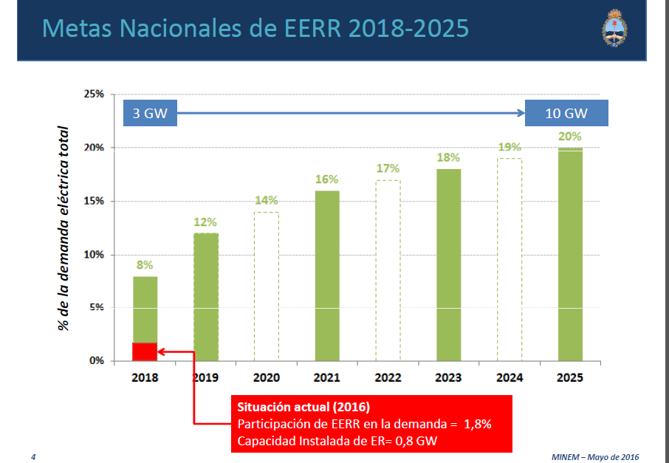

Slide 5
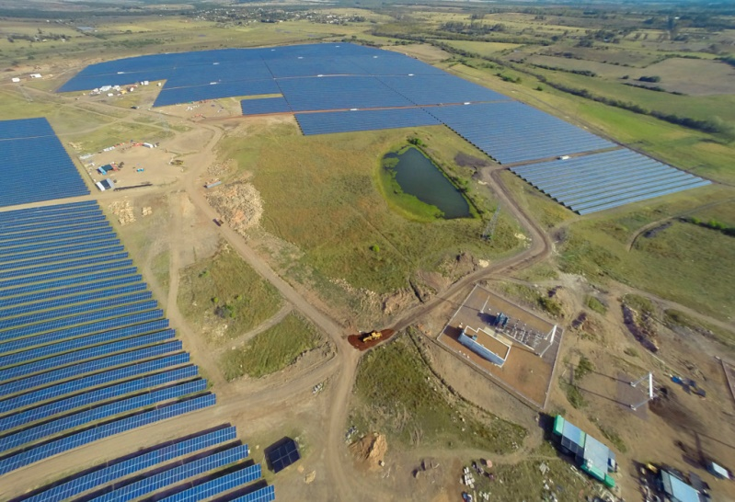
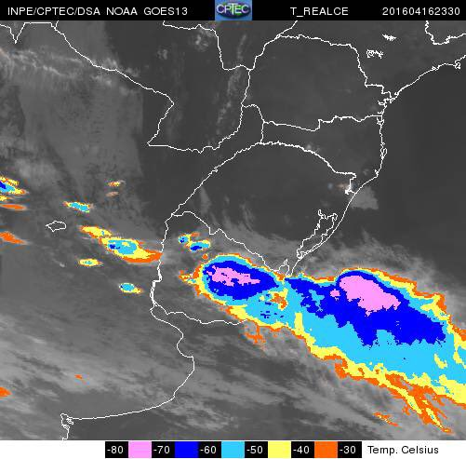
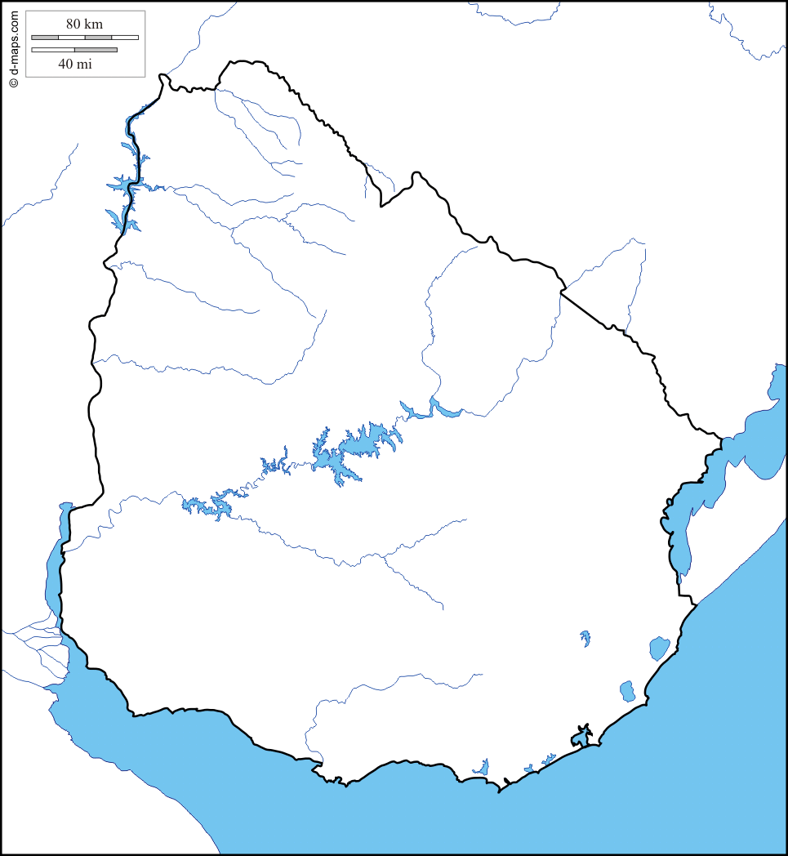
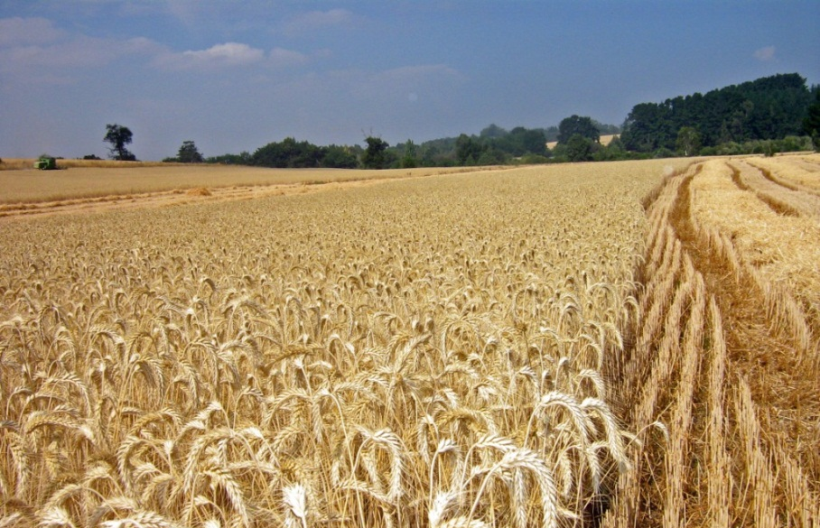
Generación por centrales fotovoltaicas y solares térmicas
Cambio climático
Pronóstico de cosechas

Slide 6
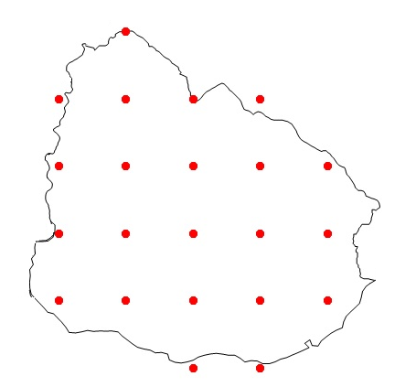
¿Cuánto tiempo se debe medir para evaluar correctamente el recurso solar con un determinado nivel de error?
Análisis de varianza de los datos
Uso del modelo SRB (Surface Radiation Budget) NASA
Período 1983-2005.
22 celdas
La variabilidad de la estimación usada refleja la variabilidad de los valores de radiación en la superficie.

Slide 7
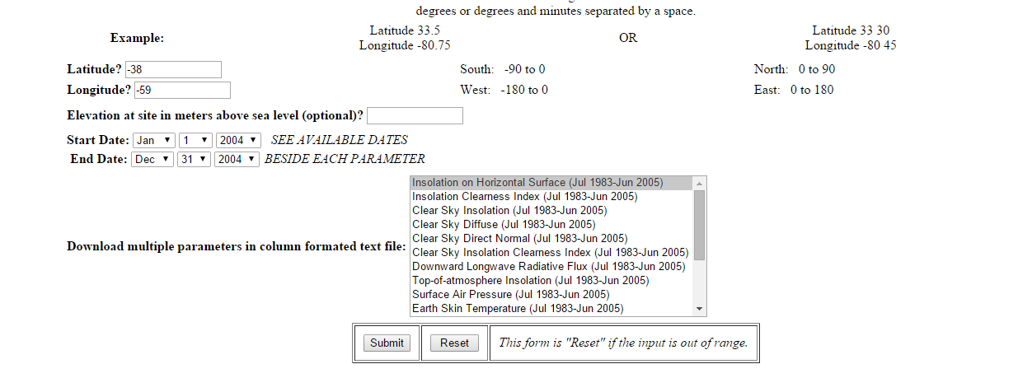
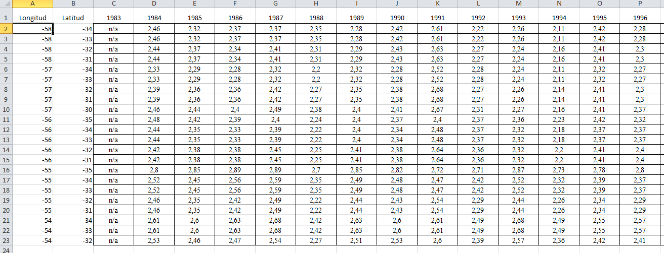

Slide 8
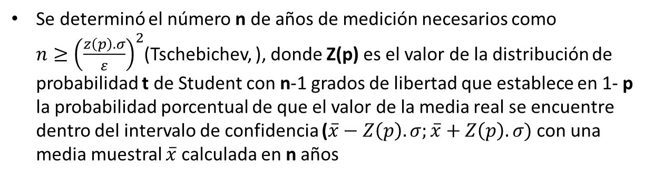
Se evaluó el valor medio de los datos del centro de cada celda y el desvío estándar alrededor de ese valor medio
Con los valores medios mensuales y el valor promedio, se calculó la desviación estándar σ de cada celda, para cada uno de los meses del año y para la media anual
Se seleccionó un nivel de incerteza determinado, denominado δ, al que a su vez se le asignaron distintos valores: 1,5%, 3%, 5% y 10%.
El error absoluto admitido para cada mes se determinó como la media mensual del período de la serie multiplicado por δ. Se le llamó ε a este producto
Se determinó el número n de años de medición necesarios como $n≥{\left(\frac{z\left(p\right).σ}{ε}\right)}^{2}$(Tschebichev, ), donde Z(p) es el valor de la distribución de probabilidad t de Student con n-1 grados de libertad que establece en 1- p la probabilidad porcentual de que el valor de la media real se encuentre dentro del intervalo de confidencia ($\overline{x}−Z\left(p\right).σ;\overline{x}+Z\left(p\right).σ)$ con una media muestral $\overline{x}$ calculada en n años
Se usó kriging, para el trazado de mapas de isolíneas

Slide 9
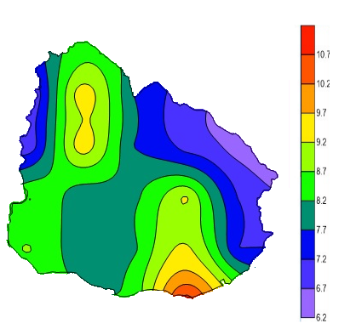
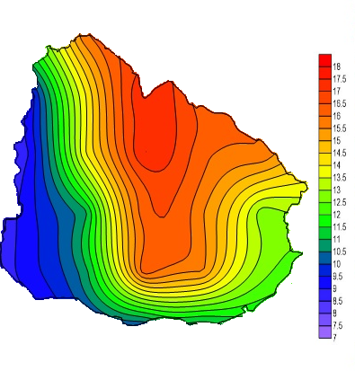
Mapas con error del 5% e intervalo de confidencia 90%. Izquierda: Enero; derecha: Julio

Slide 10
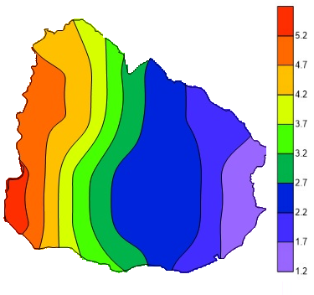
Mapa anual con error del 5% e intervalo de confidencia 90%.

Slide 11
¿Para qué medir el recurso solar si los valores medios están disponibles?

Slide 12
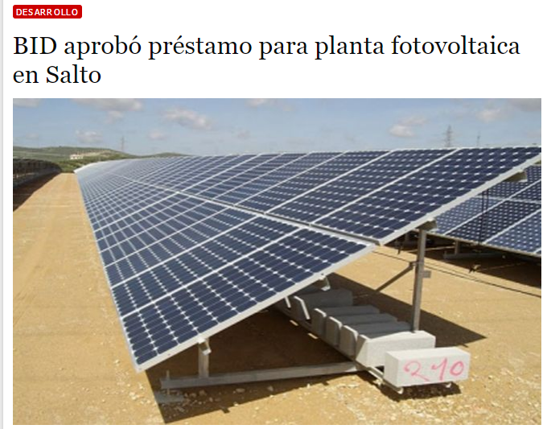
TIR
VAN
Contratos
Tarifas
Tasa de interés

Slide 13
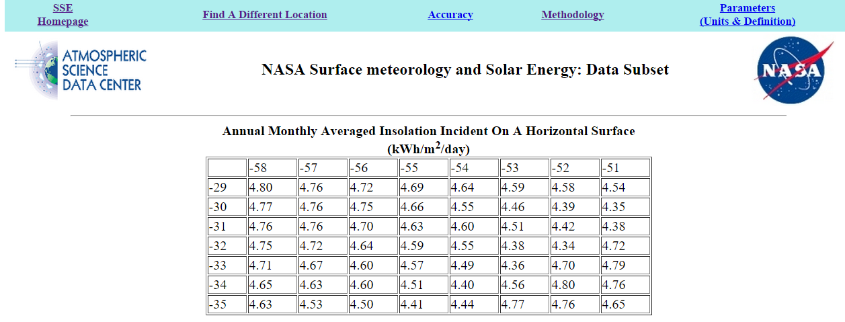
¿Y el recurso?

Slide 14
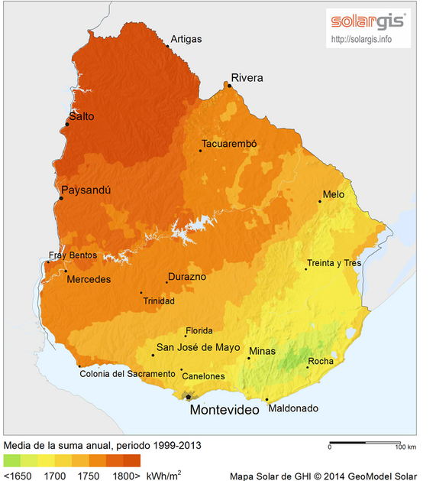

Slide 15
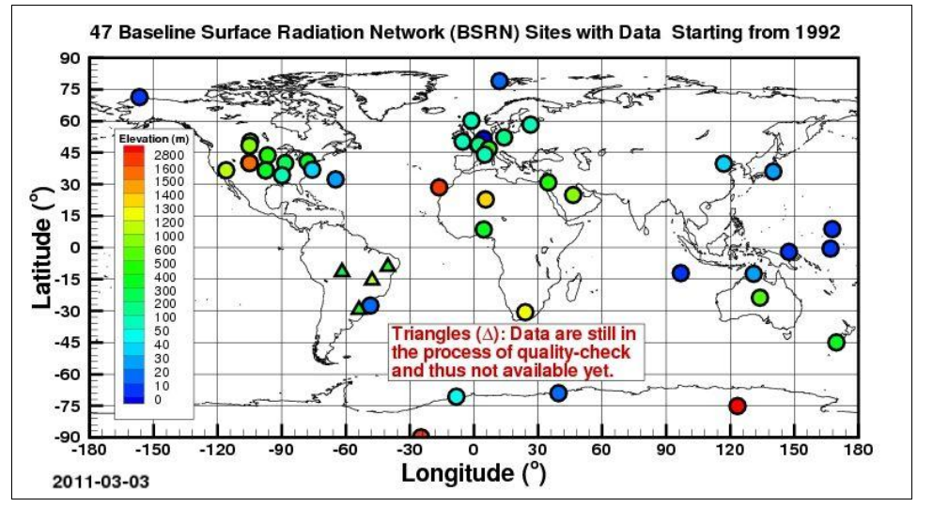

Slide 16
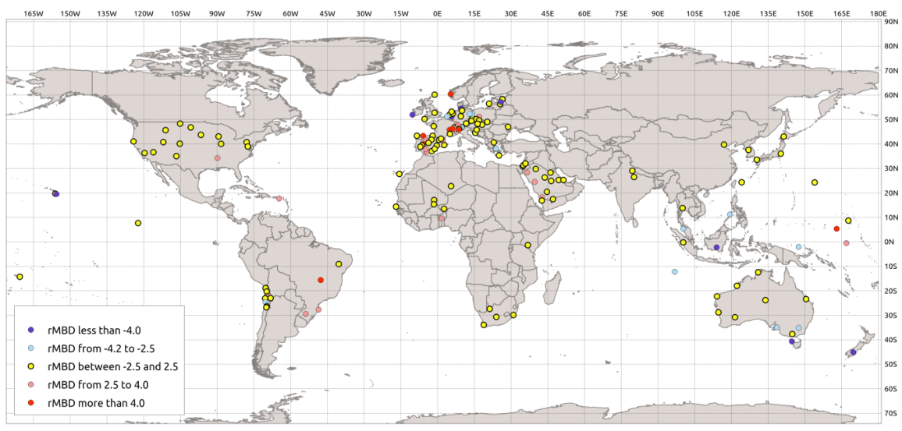

Slide 17
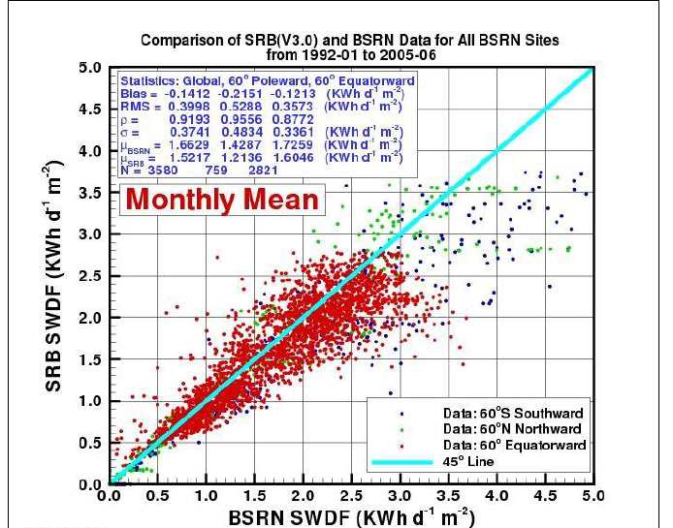

Slide 18
1 MW de potencia pico instalada en el centro de Uruguay
Producción media anual es de 1400 MWh
Costo anual operativo es el internacional: 25 U$A por kW instalado
Asumiremos el interés anualizado en dólares en un 5 %
Costo de la planta es de dos millones de dólares
Contrato a 25 años
90 dólares el MWh producido

Slide 19
VAN = -580.000 dólares
TIR= 1,88%
Pero si la energía recibida fuese un 20% menor
VAN = -930.000 dólares
TIR = -0,41%

Slide 20
La valoración de la energía así producida excede el mero análisis financiero
“diversificación de la matriz energética”
“independencia energética”
“desarrollo sustentable”
“desarrollo tecnológico”

Slide 21
Si bien la energía proveniente de fuentes renovables es mucho más que el dinero puesto en ella y su renta presunta, esto no representa una excusa que disculpe las malas estimaciones de producción
Entonces…. hay que medir… bien, durante la cantidad de años que la variabilidad del recurso determine

Slide 22
